Slide 1
Integrasi Numerik

Slide 2
Pengantar Integrasi Numerik
Definisi
Upper and Lower Sums
Trapezoid Method (Newton-Cotes Methods)
Romberg Method
Gauss Quadrature
Contoh-contoh

Slide 3
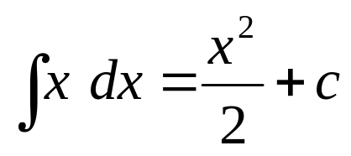
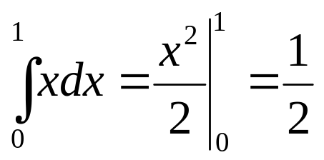
Integration
Integral tak tentu
Integral tak tentu adalah suatu fungsi yang berbeda satu sama lain oleh konstanta
Integral tertentu
Integral tertentu adaah suatu bilangan

Slide 4
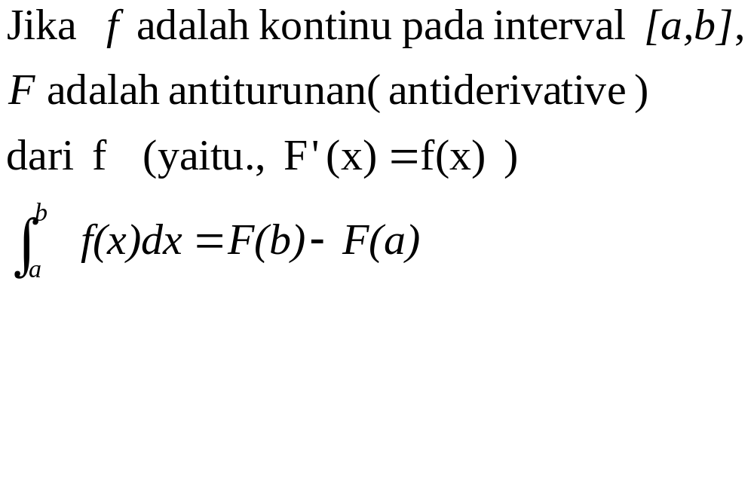
Teorema dasar kalkulus

Slide 5
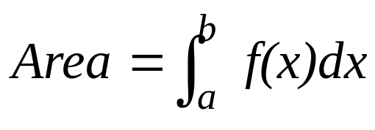
Luasan Daerah dibawah kurva
Interpretasi dari integral tertentu:
Integral = luasan daerah dibawah kurva
f(x)
a
b

Slide 6
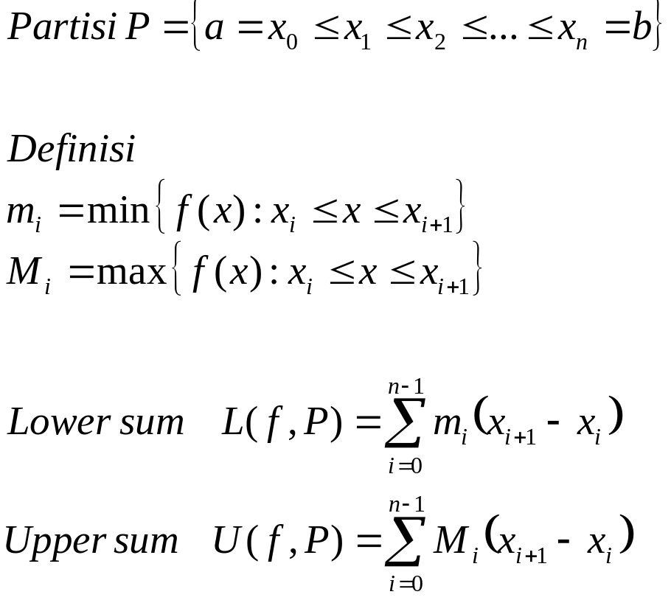
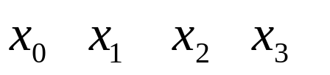
Upper danLower Sums
Interval dibagi menjadi 2 subinterval.
f(x)
a
b

Slide 7
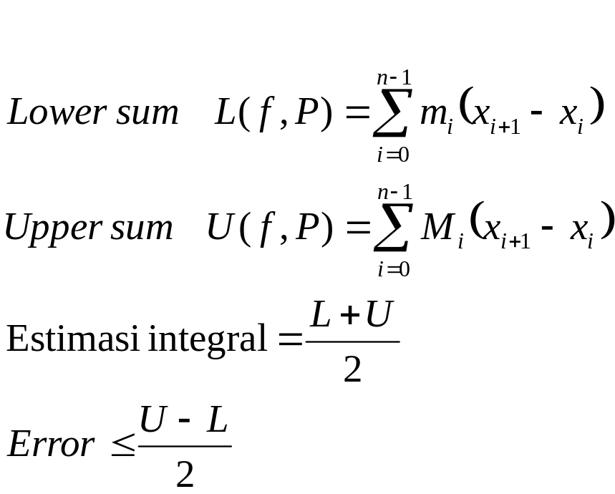
Upper dan Lower Sums
f(x)
a
b

Slide 8
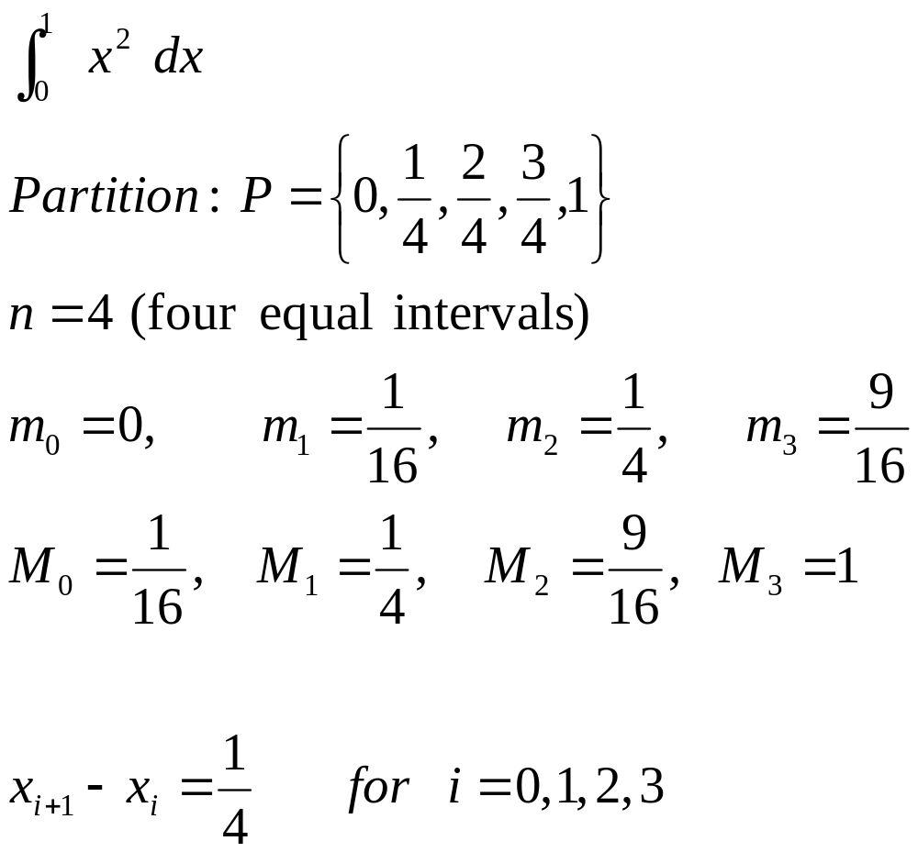
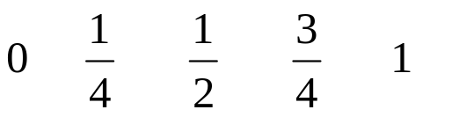
Example

Slide 9
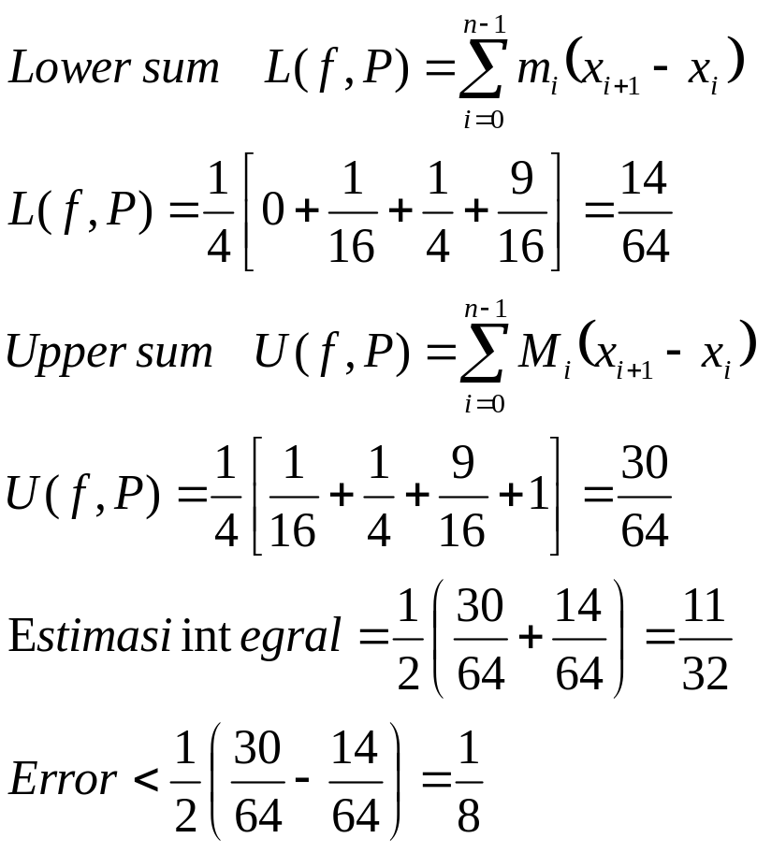
Contoh

Slide 10
Upper dan Lower Sums
Mudah untuk fungsi monotonic (selalu naik atau selalu turun)
Susah untuk fungsi yang non-monotonic

Slide 11
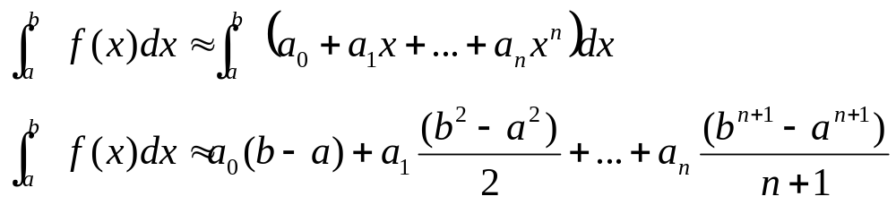
Metode Newton-Cotes
Dalam Metode Newton-Cote , fungsi didekati dengan polynomial tingkat n.
Menghitung integral dari polynomial adalah mudah.

Slide 12
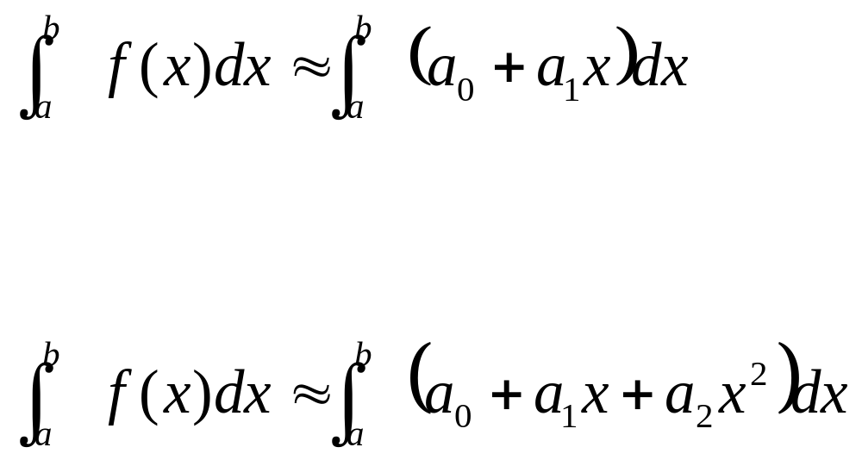
Metode Newton-Cotes Methods
  Trapezoid Method ( Menggunakan Polynomials tingkat satu)
  Simpson 1/3 Rule (Menggunakan polynomial tingkat dua)

Slide 13
Trapezoid Method
Derivation-One Interval
Multiple Application Rule
Estimating the Error
Recursive Trapezoid Method

Slide 14
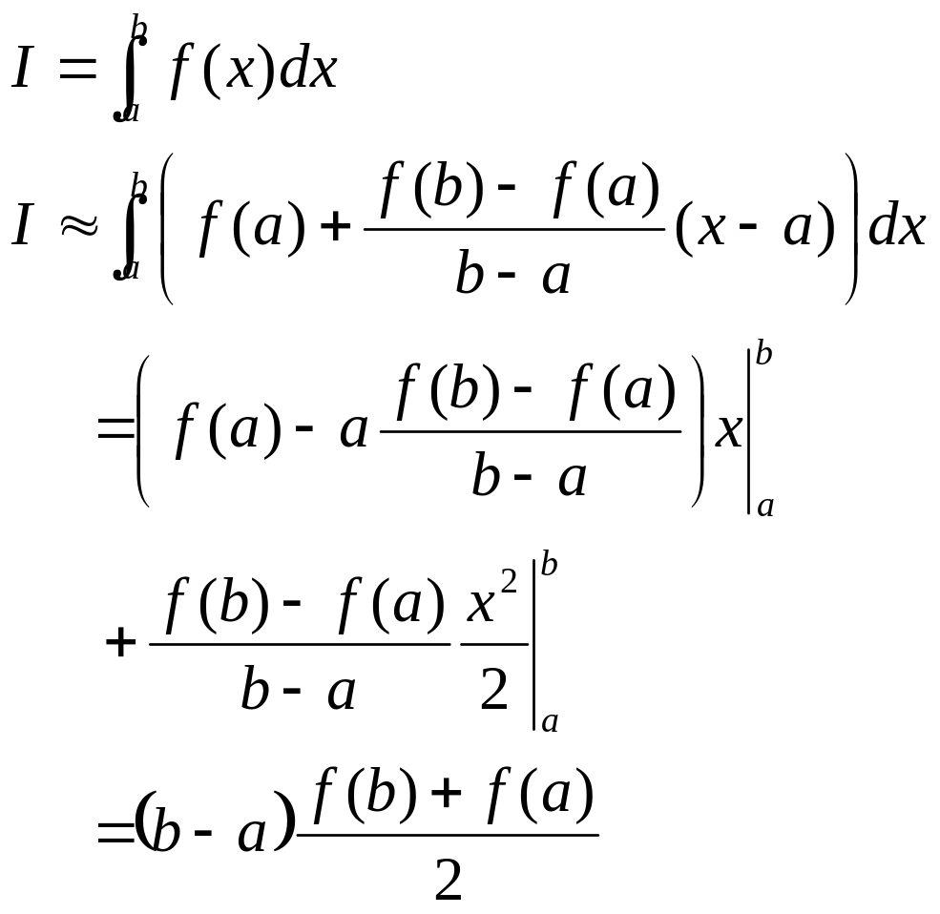
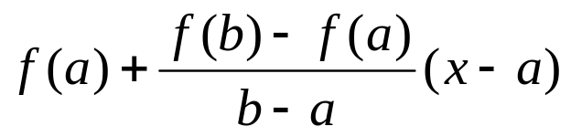

Metode Trapezoid
f(x)

Slide 15
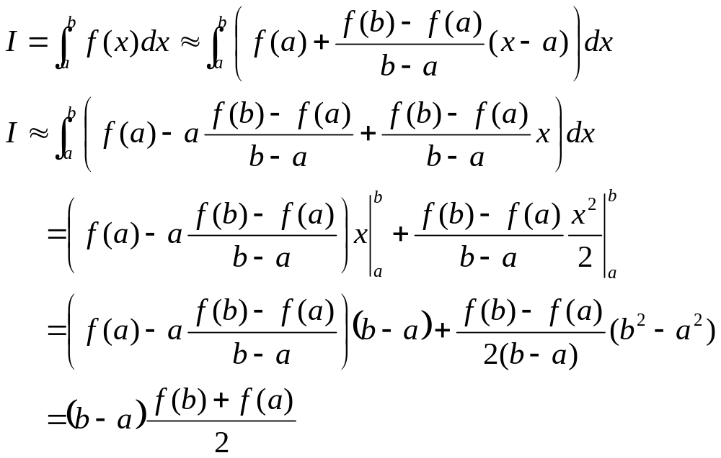
Metode Trapezoid

Slide 16


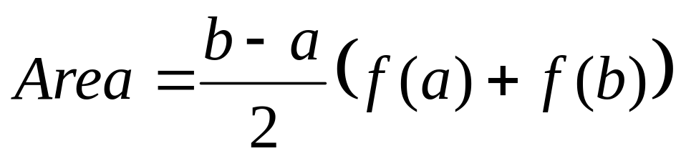
Metode Trapezoid
f(x)

Slide 17
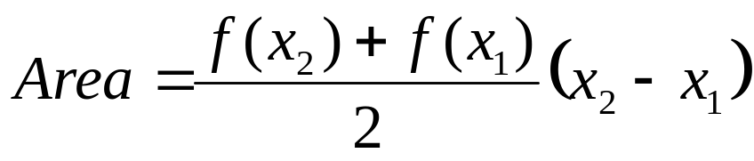
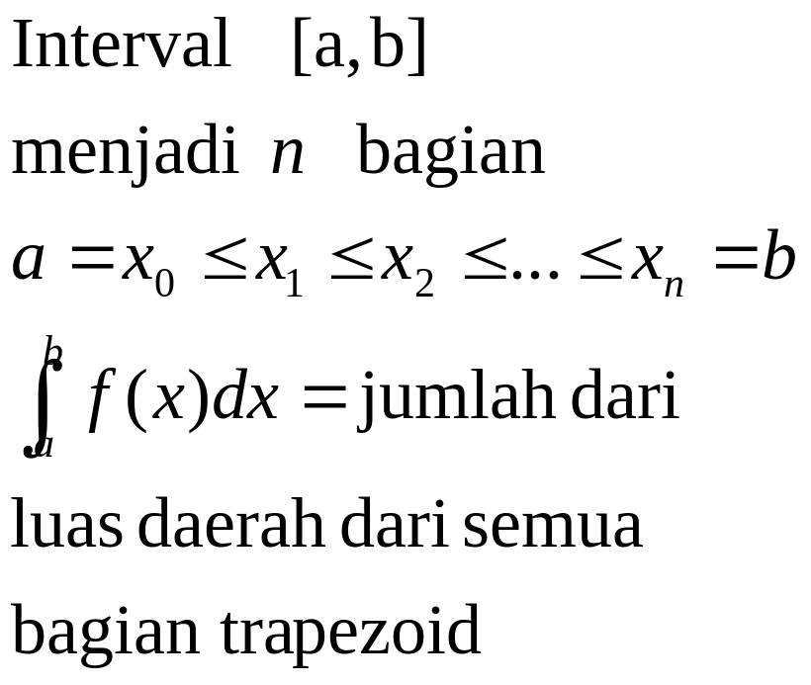
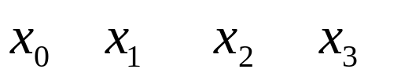
Metode Trapezoid
f(x)
x
a
b

Slide 18
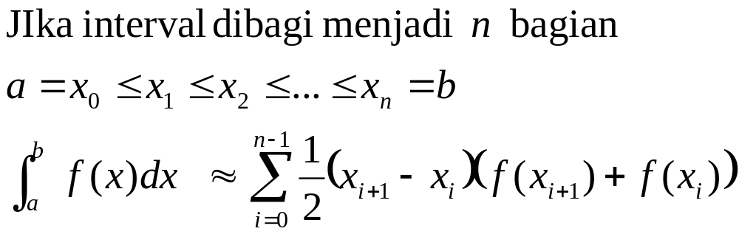
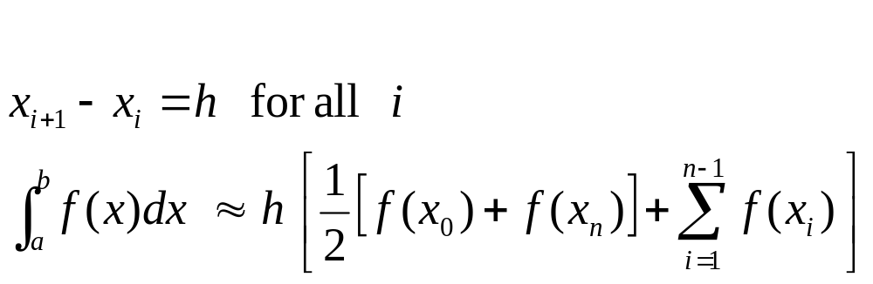
Trapezoid Method
General Formula and Special Case

Slide 19
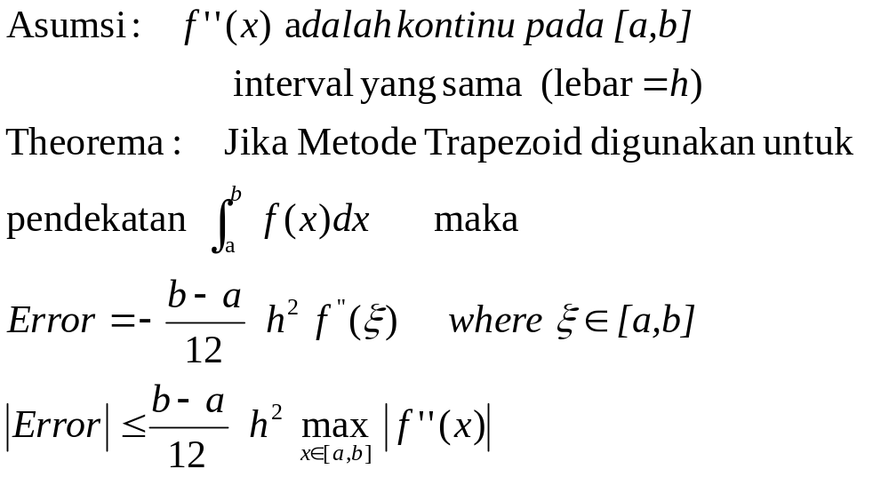
Error dalam mengestimasi integral denga metode trapezoid

Slide 20
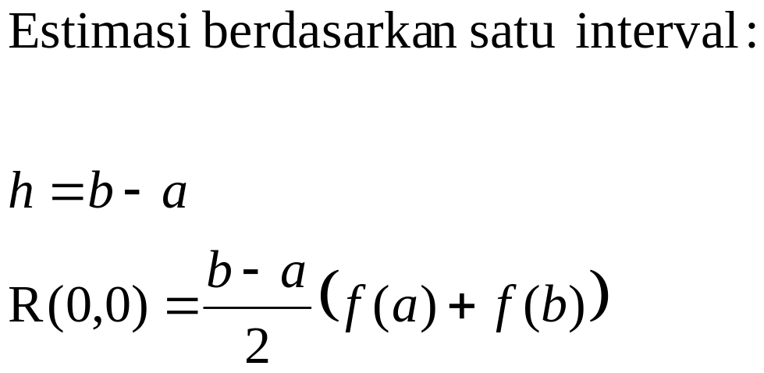

Metode Recursive Trapezoid
f(x)

Slide 21
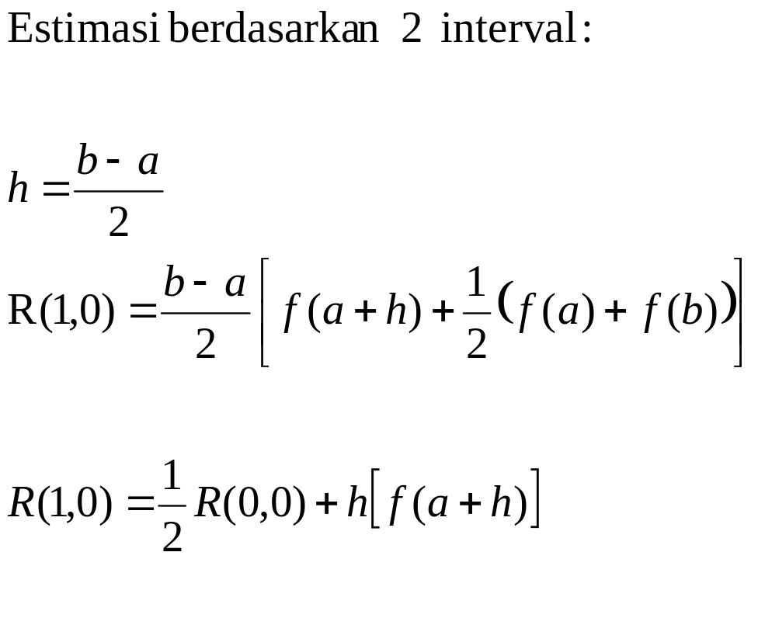

Metode Recursive Trapezoid
f(x)
Berdasarkan pada estimasi sebelumnya
Berdasarkan pada titik baru

Slide 22
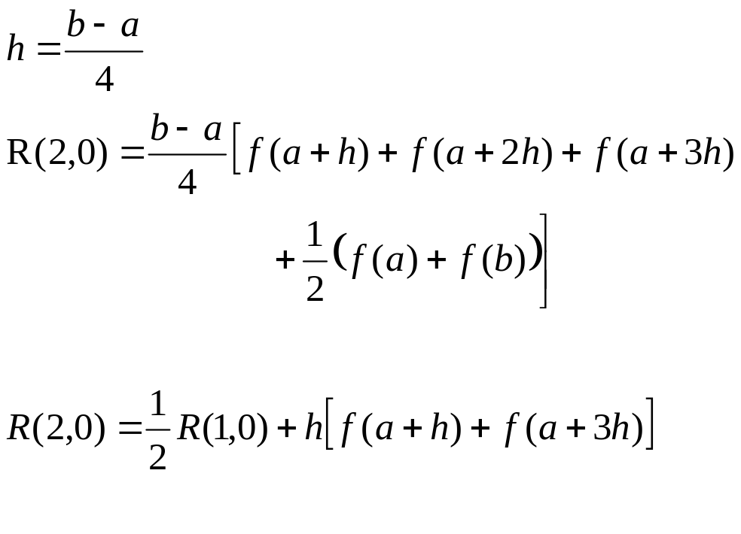

Recursive Trapezoid Method
f(x)
Berdasarkan pada estimasi sebelumnya
Berdasarkan titik baru

Slide 23
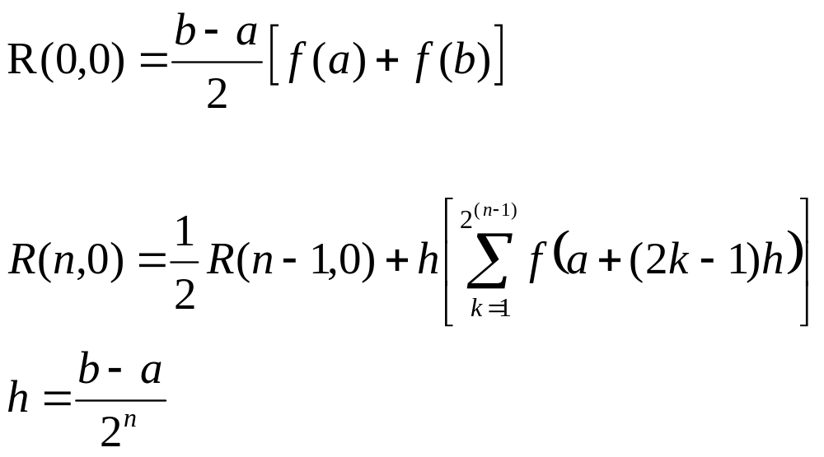
Metode Recursive Trapezoid
Formula

Slide 24
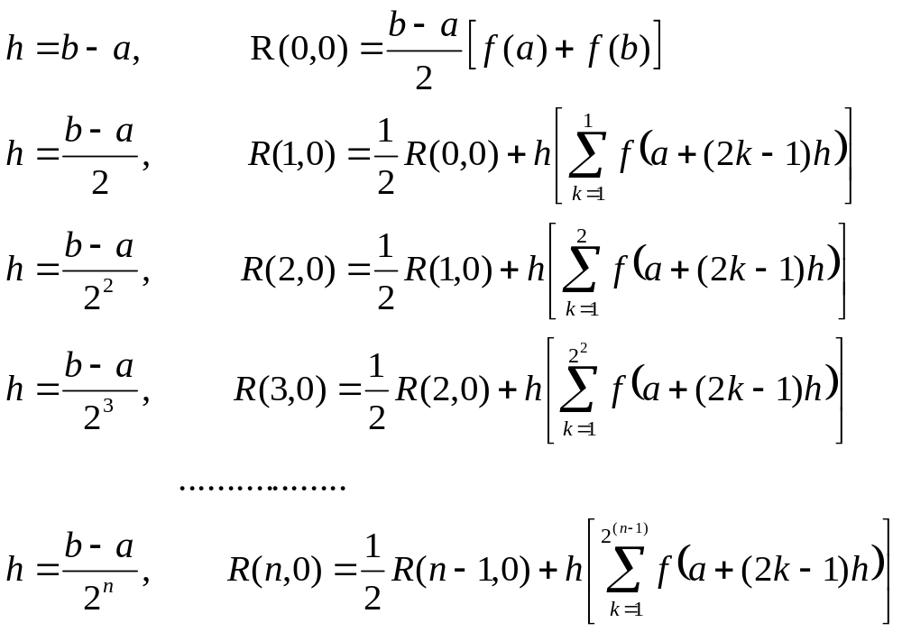
Metode Recursive Trapezoid

Slide 25
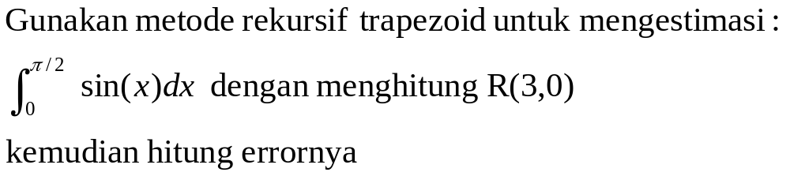
Contoh
n | h | R(n,0)
0 | (b-a)=π/2 | (π/4)[sin(0) + sin(π/2)]=0.785398
1 | (b-a)/2=π/4 | R(0,0)/2 + (π/4) sin(π/4) = 0.948059
2 | (b-a)/4=π/8 | R(1,0)/2 + (π/8)[sin(π/8)+sin(3π/8)] = 0.987116
3 | (b-a)/8=π/16 | R(2,0)/2 + (π/16)[sin(π/16)+sin(3π/16)+sin(5π/16)+ sin(7π/16)] = 0.996785
Estimasi Error = |R(3,0) – R(2,0)| = 0.009669

Slide 26
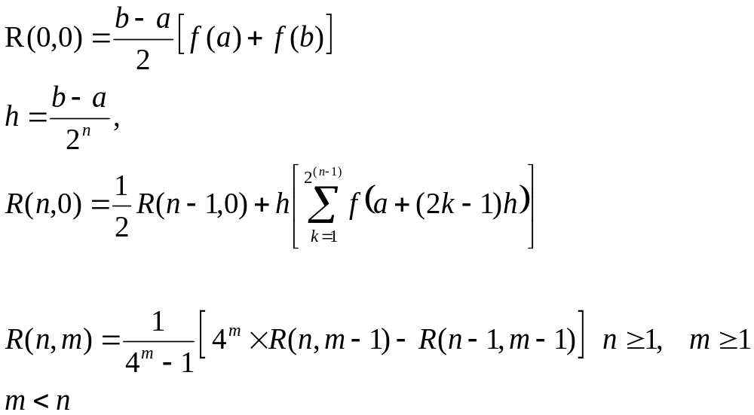
Romberg Method
R(0,0)
R(1,0) | R(1,1)
R(2,0) | R(2,1) | R(2,2)
R(3,0) | R(3,1) | R(3,2) | R(3,3)

